Slide 1
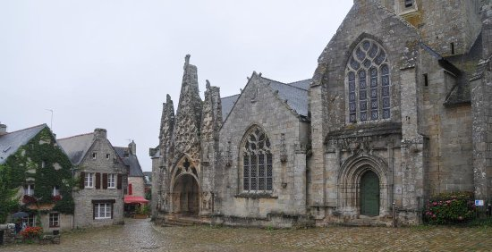

Pont Croix la magnifique en Bretagne
Cité médiévale N°1

Slide 2
Pont-Croix [pɔ̃kʁwa] est une commune française, située dans le département du Finistère en région Bretagne

Slide 3
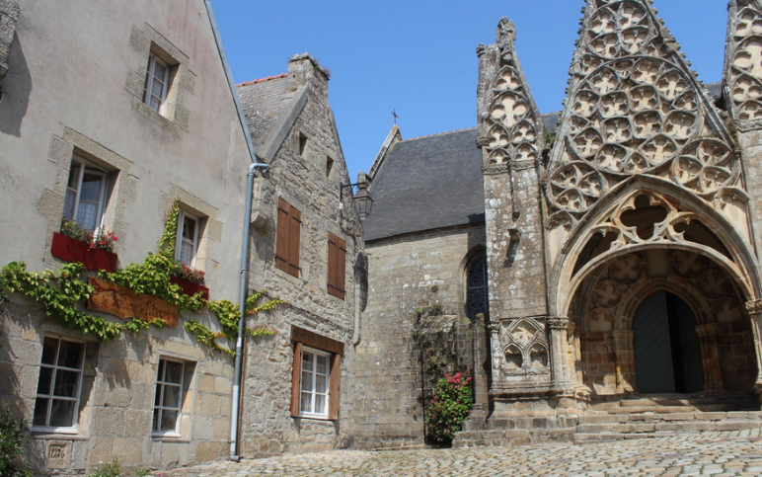

Slide 4
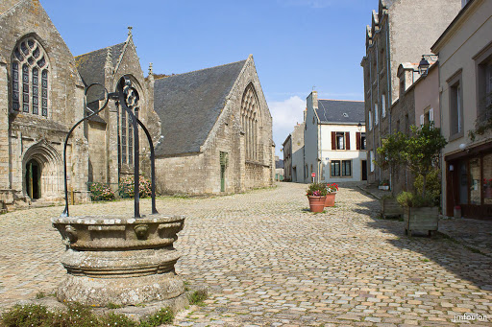

Slide 5
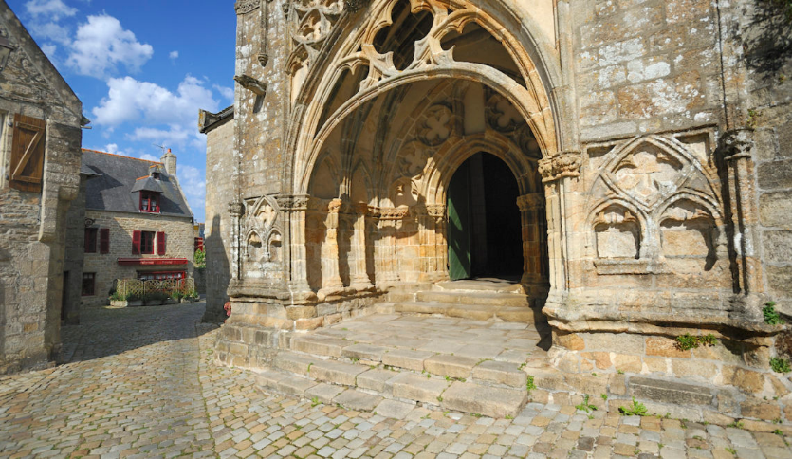

Slide 6
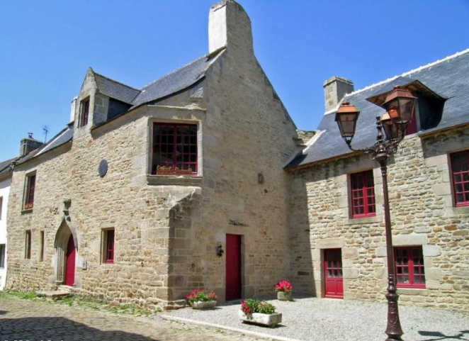

Slide 7
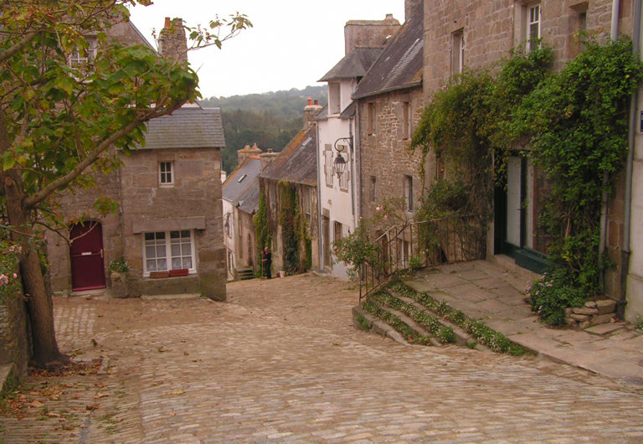

Slide 8
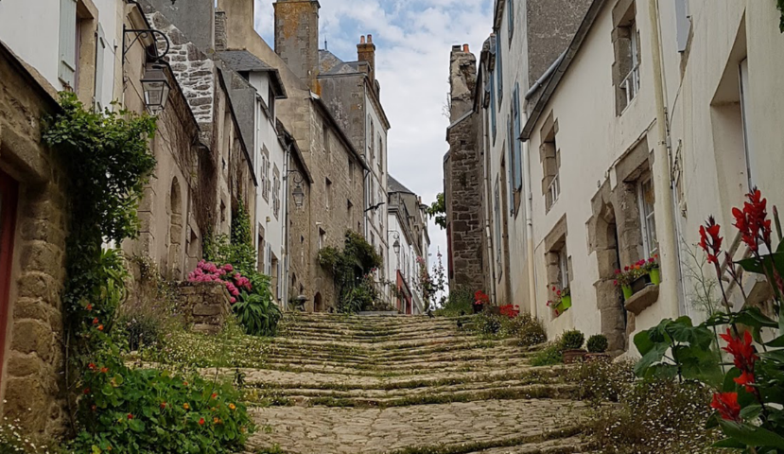

Slide 9
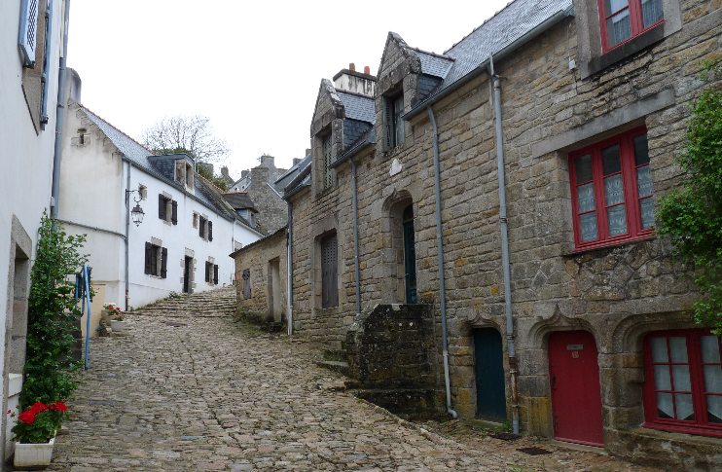

Slide 10
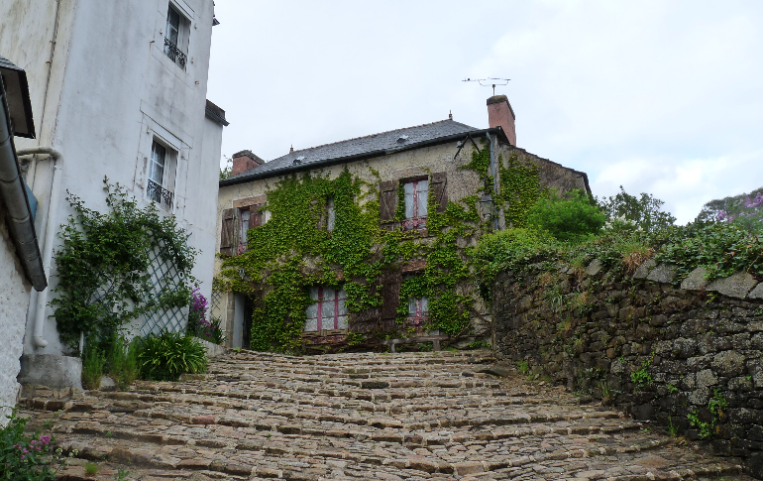

Slide 11
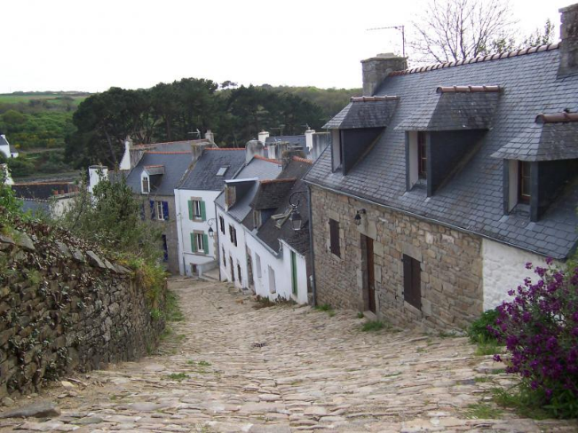

Slide 12
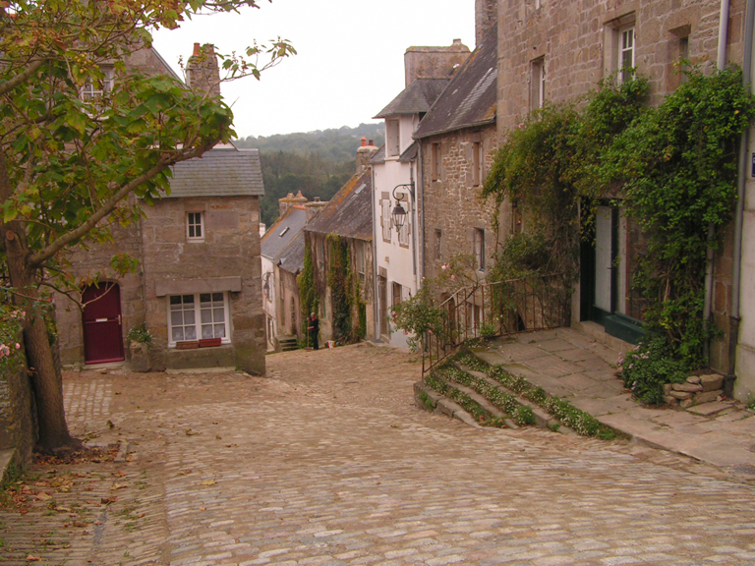

Slide 13
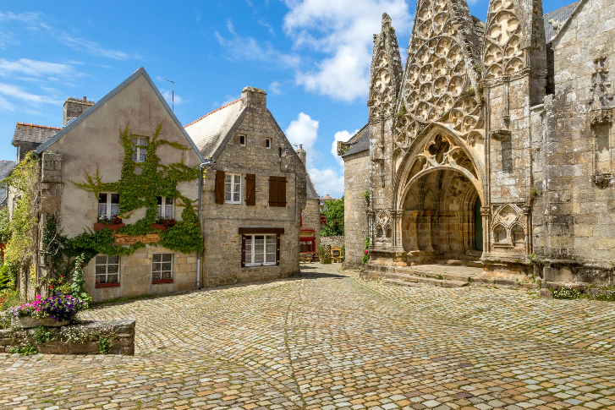

Slide 14
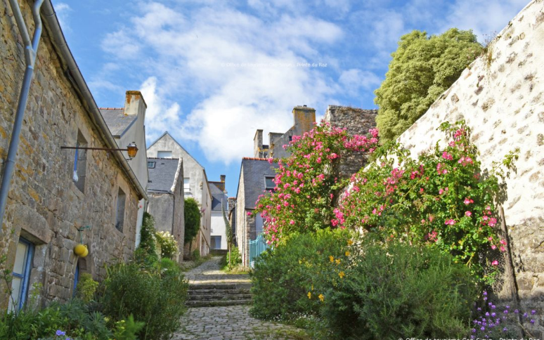

Slide 15
C’était
Pont Croix la magnifique en Bretagne
Cité médiévale

